Slide 1
Пользовательский интерфейс на основе базовой функции OnGUI() в
U N I T Y

Slide 2
Функция OnGUI()
В среде Unity доступны как базовая, так и усовершенствованная системы пользовательского интерфейса UI.
Базовая система UI основывается на использовании функции OnGUI(), которая позволяет достаточно просто создать интерфейс для непосредственного управления параметрами функционирующего приложения, хотя обладает множеством ограничений по сравнению с усовершенствованной системой UI, которая основывается на использовании объекта пользовательского интерфейса Canvas (холста), на котором можно размещать различные объекты с развернутым дизайном и форматированием текста и графики.
Любой сценарий среды Unity автоматически реагирует на функцию OnGUI() также, как на методы Start() и Update(). При этом функция OnGUI() запускается в каждом кадре после визуализации трехмерной сцены, прорисовывая поверх сцены заданные в ней элементы UI для управления параметрами приложения.

Slide 3
Точка прицеливания на основе функции OnGUI()
Для того чтобы создать точку прицеливания для попадания луча в цель при испускании его камерой методом Raycasting можно использовать самый простой элемент в функции OnGUI() – вывод на экран метки Label. Для этого достаточно дописать в скрипт камеры следующий код:
void OnGUI(){
GUI.Label (new Rect (cam1.pixelWidth / 2 - 3, cam1.pixelHeight / 2 - 6, 12, 12), "Ж");
}
Для вывода любого элемента интерфейса функция OnGUI() использует прямоугольную область Rect с 4-мя аргументами: координаты Х и Y левого верхнего угла области относительно экрана, ширина и высота в пикселах.
Здесь для вывода в эту область метки использовалась в качестве прицела на экране заглавная буква «Ж».

Slide 4
Панель управления в Unity
  Панель управления обычно содержит некоторую совокупность элементов управления (метки, слайдеры, кнопки и т. п.) для оперативного задания или изменения значений параметрам функций или свойствам объектов для управления ими на сцене непосредственно в процессе работы приложения.
  Для разработки панели управления в Unity можно использовать, как уже говорилось ранее, два метода:
  на основе базовой функции OnGUI(), которая позволяет напрямую и быстро создавать элементы управления для задания значений устанавливаемым параметрам, но без форматирования и с ограниченными возможностями;
  на основе объекта пользовательского интерфейса Canvas (холста), на котором можно размещать различные объекты с развернутым дизайном и форматированием текста и графики.
  На данном этапе будем использовать первый упрощенный метод создания панели управления на основе базовой функции OnGUI().

Slide 5
Панель управления на основе функции OnGUI()
void OnGUI()
{//создание прямоугольника-холста для размещения группы элементов панели
GUI.BeginGroup(new Rect(10, h, 250, 300)); //h – расстояние от верха сцены
//прорисовка холсте панели в виде прямоугольника с заголовком
GUI.Box(new Rect(10, 0, 200, 200), "УПРАВЛЕНИЕ СКОРОСТЬЮ");
//вывод в прямоугольник текста надписи и скорости танка
GUI.Label(new Rect(15,30, 200,30),"Скорость танка " + speed + " ");
//задание скорости по слайдеру в его прямоугольнике
speed = GUI.HorizontalSlider(new Rect(15,50,170,30),speed,0.0f,10.0f);
//условие проверки нажатия на создаваемую кнопку для запуска функции Hide()
if (GUI.Button(new Rect(10, 170, 90, 20), "Скрыть ПУ")) { Hide(); }
//условие проверки нажатия на создаваемую кнопку для запуска функции Show()
if (GUI.Button(new Rect(100, 170, 90, 20), "Показать ПУ")) { Show(); }
//закрытие группы элементов панели
GUI.EndGroup();
}
//Функции скрытия-открытия панели
public void Hide() { h = -170;}
public void Show() { h = 0; }

Slide 6
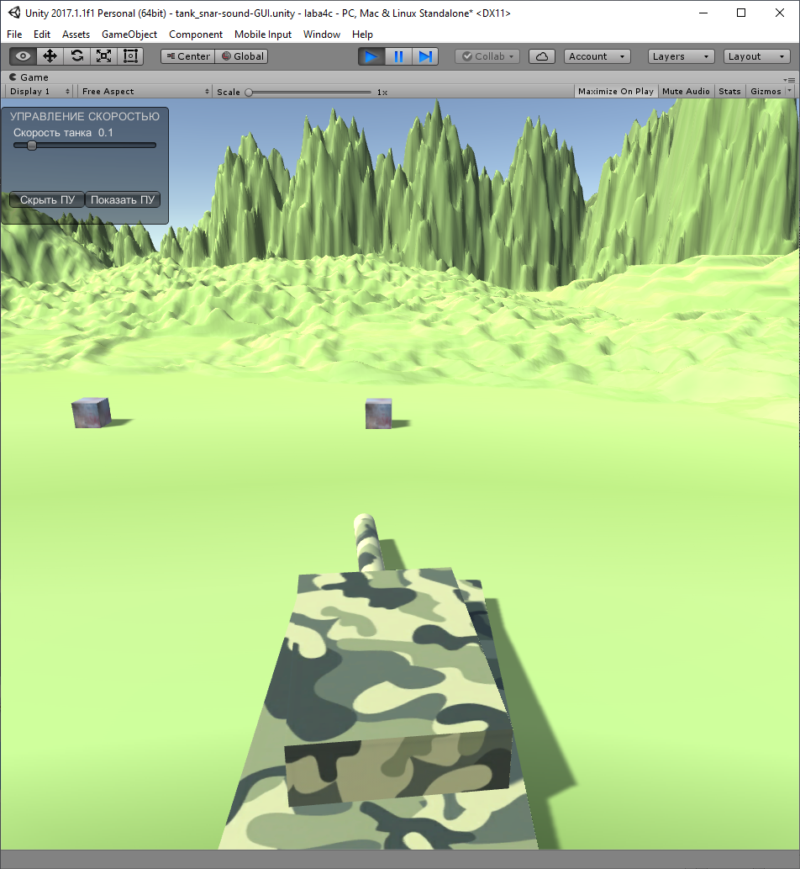
Панель управления скоростью танка

